Slide 1


GMAT: ESTRUTURA DA PROVA
Módulo 03
Matteo Lucato – Diretor de Gestão de Pessoas
Chammas – Membra de Gestão de Pessoas
Copyright © 2026 Clube de Consultoria Universitário. All rights reserved.

Slide 2
VISÃO GERAL DO MÓDULO
01.
O QUE É GMAT?
02.
ASPECTOS IMPORTANTES DA PROVA
03.
REVISÃO DE MATEMÁTICA
Processo Trainee 2026.2 | GMAT: Estrutura da Prova
Copyright © 2026 Clube de Consultoria Universitário. All rights reserved.

Slide 3
01.
O QUE É GMAT?
Processo Trainee 2026.2 | GMAT: Estrutura da Prova
Copyright © 2026 Clube de Consultoria Universitário. All rights reserved.

Slide 4

O QUE É GMAT?
Computer Adaptive Test (CAT)
Prova padronizada
Criada para auxiliar na seleção de candidatos de escolas de negócios
Procura prever desempenho do aluno no MBA
Mede aptidão do aluno para realizar o MBA
Questões avaliam a capacidade de raciocínio do candidato
Valoriza a velocidade do raciocínio
Processo Trainee 2026.2 | GMAT: Estrutura da Prova
Copyright © 2026 Clube de Consultoria Universitário. All rights reserved.

Slide 5




O QUE É GMAT?
QUANTITATIVE REASONING
VERBAL REASONING
INTEGRATED REASONING
ANALYTICAL WRITING REASONING
Problem Solving
Data Sufficiency
Critical Reasoning
Reading Comprehension
Sentence Correction
Table Analysis
Graphics
Multi Source
Two Part Analysis
Writing
Processo Trainee 2026.2 | GMAT: Estrutura da Prova
Copyright © 2026 Clube de Consultoria Universitário. All rights reserved.

Slide 6

COMO O GMAT APARECE EM PS DE CONSULTORIA?

Slide 7
O QUE É GMAT?
QUANTITATIVE REASONING
VERBAL REASONING
INTEGRATED REASONING
ANALYTICAL WRITING REASONING
Problem Solving
Data Sufficiency
Critical Reasoning
Reading Comprehension
Sentence Correction
Table Analysis
Graphics
Multi Source
Two Part Analysis
Writing
Processo Trainee 2026.2 | GMAT: Estrutura da Prova
Copyright © 2026 Clube de Consultoria Universitário. All rights reserved.

Slide 8

O QUE É GMAT?
Total de 10 questões estilo GMAT + 10 questões estilo Case Study
+ 42 questões de inglês
75 minutos é o tempo limite para resolução de toda a prova
Não é permitido voltar questões, ou seja, terá que responder as questões
em sequência
Sua prova será cancelada automaticamente se você sair da tela de prova
A prova é individual e não é permitida ajuda de terceiros
Não é permitido uso de Excel, calculadora ou qualquer material de apoio
além de papel, lápis e caneta
Processo Trainee 2026.2 | GMAT: Estrutura da Prova
Copyright © 2026 Clube de Consultoria Universitário. All rights reserved.

Slide 9

O QUE É GMAT?
Uma exceção de prova que cobra questões de Integrated Reasoning é a da Oliver Wyman
A OW cobra IR em uma prova separada das demais questões em modelo GMAT
1° sessão: 30 minutos, 20 questões de Problem Solving,
Critical Reasoning e Data Sufficiency
2° sessão: 20 minutos, 6 questões de Integrated Reasoning
Processo Trainee 2026.2 | GMAT: Estrutura da Prova
Copyright © 2026 Clube de Consultoria Universitário. All rights reserved.

Slide 10
O QUE É GMAT?
01.
02.
03.
04.
INSCRIÇÕES
JOGOS E PROVAS
ETAPAS INTERMEDIÁRIAS
ENTREVISTAS
Currículo
Histórico escolar
Cover Letter
Vídeo
Raciocínio lógico
Conhecimento em negócios
Comportamental
Situacional
Dinâmica em grupo
Apresentação de case
Fit Interview
Case Interview
Processo Trainee 2026.2 | GMAT: Estrutura da Prova
Copyright © 2026 Clube de Consultoria Universitário. All rights reserved.

Slide 11

POR QUE AS CONSULTORIAS UTILIZAM O MODELO GMAT?

Slide 12
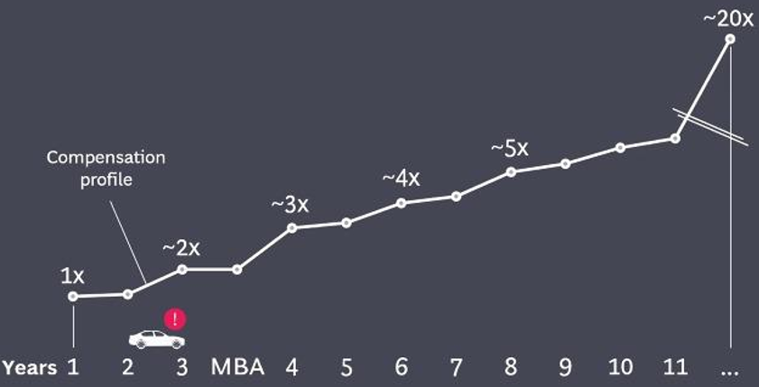
O QUE É GMAT?
Exemplo de estrutura de carreira (BCG) mostrada na aula de Consulting 101
“Como, na carreira, os consultores aplicarem para um MBA é algo comum, isso explica um pouco do motivo pelo qual as consultorias podem se predispor a cobrar provas em modelo GMAT desde o processo seletivo”
Processo Trainee 2026.2 | GMAT: Estrutura da Prova
Copyright © 2026 Clube de Consultoria Universitário. All rights reserved.

Slide 13
O QUE É GMAT?
Onde mais as consultorias usam esse modelo?
PROCESSOS SELETIVOS
PROGRAMAS DE MENTORIA
DESAFIOS UNIVERSITÁRIOS
Processo Trainee 2026.2 | GMAT: Estrutura da Prova
Copyright © 2026 Clube de Consultoria Universitário. All rights reserved.

Slide 14
O QUE É GMAT?
Onde mais esse modelo aparece?
CONSULTORIAS
BANCOS
START UP
Processo Trainee 2026.2 | GMAT: Estrutura da Prova
Copyright © 2026 Clube de Consultoria Universitário. All rights reserved.

Slide 15
02.
ASPECTOS IMPORTANTES DA PROVA
Processo Trainee 2026.2 | GMAT: Estrutura da Prova
Copyright © 2026 Clube de Consultoria Universitário. All rights reserved.

Slide 16



ASPECTOS IMPORTANTES DA PROVA
FORMATO
TEMPO
IDIOMA
CONTEÚDO
Processo Trainee 2026.2 | GMAT: Estrutura da Prova
Copyright © 2026 Clube de Consultoria Universitário. All rights reserved.

Slide 17

ASPECTOS IMPORTANTES DA PROVA
PROVAS ONLINE
Maior alcance de candidatos
Maior flexibilidade para realização de prova
Recursos antifraude
Processo Trainee 2026.2 | GMAT: Estrutura da Prova
Copyright © 2026 Clube de Consultoria Universitário. All rights reserved.

Slide 18



ASPECTOS IMPORTANTES DA PROVA
Exemplos de plataformas utilizadas pelas empresas para a realização das provas
BCG, Kearney, Oliver Wyman, Advisia, Pragmatis, Kéa
L.E.K.
Peers, Visagio
Processo Trainee 2026.2 | GMAT: Estrutura da Prova
Copyright © 2026 Clube de Consultoria Universitário. All rights reserved.

Slide 19

ASPECTOS IMPORTANTES DA PROVA
Exemplos de plataformas utilizadas pelas empresas para a realização das provas
Recursos para a prevenção de fraudes e para segurança no processo seletivo
Processo Trainee 2026.2 | GMAT: Estrutura da Prova
Copyright © 2026 Clube de Consultoria Universitário. All rights reserved.

Slide 20




ASPECTOS IMPORTANTES DA PROVA
Alguns processos seletivos que possuem provas em português
Espera-se que, por ser a língua nativa, as pessoas tenham melhor desempenho e, portanto, isso afeta os resultados dos processos seletivos, apesar de deixá-lo mais abrangente
Processo Trainee 2026.2 | GMAT: Estrutura da Prova
Copyright © 2026 Clube de Consultoria Universitário. All rights reserved.

Slide 21
ASPECTOS IMPORTANTES DA PROVA
Exemplos comuns de tempos das provas
Há processos seletivos com provas de 15 a 20 min, mas há outros com provas de até 1h
Alguns processos seletivos são separados por módulos e você não precisa realizá-los de uma vez (Ex: Bain&Company)
O tempo por questão varia, mas algo entre 1 min e 1min30s por questão por questão é comum
Processo Trainee 2026.2 | GMAT: Estrutura da Prova
Copyright © 2026 Clube de Consultoria Universitário. All rights reserved.

Slide 22
ASPECTOS IMPORTANTES DA PROVA
Assuntos gerais abordados em cada seção de provas comuns de processo seletivos
Quantitative reasoning terá conteúdo pautado em conceitos de matemática
Verbal reasoning terá conteúdo pautado em conceitos de interpretação de textos, usualmente em inglês
Processo Trainee 2026.2 | GMAT: Estrutura da Prova
Copyright © 2026 Clube de Consultoria Universitário. All rights reserved.

Slide 23

EXEMPLOS DE PROVA EM ALGUNS PROCESSOS SELETIVOS

Slide 24
ASPECTOS IMPORTANTES DA PROVA
Prova: 22 questões | 50 minutos
Problem Solving
Data Sufficiency
Critical Reasoning
Integrated Reasoning
A prova fica disponível por 4 dias para a realização
Processo Trainee 2026.2 | GMAT: Estrutura da Prova
Copyright © 2026 Clube de Consultoria Universitário. All rights reserved.

Slide 25
ASPECTOS IMPORTANTES DA PROVA
Prova única: 25 questões | 50 minutos
Problem Solving
Data Sufficiency*
Critical Reasoning
Business Case Test
19 questões
Compreensão de texto em inglês
6 questões
A prova fica disponível por 5 dias para a realização
Processo Trainee 2026.2 | GMAT: Estrutura da Prova
Copyright © 2026 Clube de Consultoria Universitário. All rights reserved.

Slide 27
ASPECTOS IMPORTANTES DA PROVA
Prova conjunta: 62 questões | 75 minutos
Prova baseada em GMAT
Business Case Test
Inglês (leitura e áudio)
10 questões | 20 min
10 questões | 25 min
42 questões | 30 min
Data e horário fixos (duas opções) e câmera ligada no zoom
Processo Trainee 2026.2 | GMAT: Estrutura da Prova
Copyright © 2026 Clube de Consultoria Universitário. All rights reserved.

Slide 28

ASPECTOS IMPORTANTES DA PROVA
Pensamento Crítico: 12 perguntas/10min
Raciocínio Numérico: 12 perguntas/10min
Julgamento de Negócios: 15 perguntas/10min
Resolução de problemas: 12 perguntas/9min
*Nível de inglês: 20 perguntas/10min
Fica disponível por alguns dias
Processo Trainee 2026.2 | GMAT: Estrutura da Prova
Copyright © 2026 Clube de Consultoria Universitário. All rights reserved.

Slide 29

ASPECTOS IMPORTANTES DA PROVA
Joguinho (2 etapas)
Geladeira de 1 ano (seu jogo continua valendo)
Processo Trainee 2026.2 | GMAT: Estrutura da Prova
Copyright © 2026 Clube de Consultoria Universitário. All rights reserved.

Slide 30
ASPECTOS IMPORTANTES DA PROVA
01.
02.
03.
04.
Apesar de abordarem assuntos similares, cada prova tem a sua características. Então, vale verificar antes de fazê-las
Há formatos de prova em que o candidato tem pouca flexibilidade de horários para fazer a prova, enquanto outros há alguns dias
Nos últimos semestres, algumas consultorias passaram a oferecer as etapas inicias em português
A mudança para o formato online é recente; portanto, há espaço para as consultorias mudarem a estrutura das provas, e torná-las mais adaptativa (similar ao caso tradicional)
Processo Trainee 2026.2 | GMAT: Estrutura da Prova
Copyright © 2026 Clube de Consultoria Universitário. All rights reserved.

Slide 31
03.
REVISÃO
DE MATEMÁTICA
Processo Trainee 2026.2 | GMAT: Estrutura da Prova
Copyright © 2026 Clube de Consultoria Universitário. All rights reserved.

Slide 32




REVISÃO DE MATEMÁTICA
ARITMÉTICA
arithmetic
Quantitative Reasoning
ÁLGEBRA
algebra
GEOMETRIA
geometry
WORD PROBLEM
word problem
Processo Trainee 2026.2 | GMAT: Estrutura da Prova
Copyright © 2026 Clube de Consultoria Universitário. All rights reserved.

Slide 33



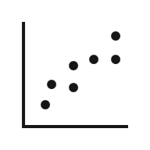

REVISÃO DE MATEMÁTICA
ARITMÉTICA
arithmetic
Propriedade dos Inteiros
Métodos de Contagem
Porcentagens
Probabilidade Discreta / Conjuntos
Estatística Descritiva
Processo Trainee 2026.2 | GMAT: Estrutura da Prova
Copyright © 2026 Clube de Consultoria Universitário. All rights reserved.

Slide 34



REVISÃO DE MATEMÁTICA
Propriedade dos Inteiros
Se x e y são números inteiros e x é diferente de zero, então n = y / x, sendo n um número inteiro, dizemos que “y é divisível por x” ou que “y é múltiplo de x”
Se x e y são números inteiros POSITIVOS:
Quando um número inteiro pode ser dividido por 2, este é um número par (even).
Caso contrário (não divisível por 2), este é um número ímpar (odd).
Um número primo (prime number) é um número inteiro positivo que possui exatamente dois divisores diferentes, o número 1 e ele próprio.
2, 3, 5, 7, 11, 13, 17, 19, …
Obs: O número 1 não é primo pois possui apenas um divisor (1 = ele mesmo).
O número 0 não é primo pois possui diversos divisores.
O número 0 não é positivo e nem negativo, é um número neutro.
Processo Trainee 2026.2 | GMAT: Estrutura da Prova
Copyright © 2026 Clube de Consultoria Universitário. All rights reserved.

Slide 35
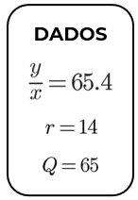



REVISÃO DE MATEMÁTICA
Propriedade dos Inteiros
Exemplo 1
When the integer y is divided by the integer x, the remainder is 14. If y/x = 65.4, what is the value of x?
(A) 14
(B) 27
(C) 35
(D) 42
(E) 45
Analisando o resto da divisão
÷ x
65.4 = 65 + 14/x
0.4 = 14/x
x = 14/0,4 = 35
Processo Trainee 2026.2 | GMAT: Estrutura da Prova
Copyright © 2026 Clube de Consultoria Universitário. All rights reserved.

Slide 36

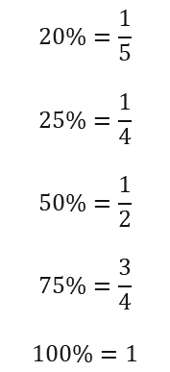



REVISÃO DE MATEMÁTICA
Porcentagens
Conversões comuns
Porcentagem de um número (250% de 80):
Aumento percentual (24 para 30):
Redução percentual (30 para 24):
Aumento de X% (120 + 25%):
Redução de X% (120 - 25%):
TEMAS “IMPLÍCITOS” (em porcentagem): frações, decimais, razão e proporção.
Processo Trainee 2026.2 | GMAT: Estrutura da Prova
Copyright © 2026 Clube de Consultoria Universitário. All rights reserved.

Slide 37




REVISÃO DE MATEMÁTICA
Porcentagens
Exemplo 2
Last year Carlos saved 10 percent of his annual earnings. This year he earned 5 percent more than last year and he saved 12 percent of his annual earnings. The amount saved this year was what percent of the amount saved last year?
(A) 122%
(B) 124%
(C) 126%
(D) 128%
(E) 130%
ANO PASSADO (Y1)
ESTE ANO
EQUACIONANDO…
annual earnings = X
annual earnings = Y
Y = 105% of X
savings = S1 = 10% of X
savings = S2 = 12% of Y
savings = 12% of 105% of X
Processo Trainee 2026.2 | GMAT: Estrutura da Prova
Copyright © 2026 Clube de Consultoria Universitário. All rights reserved.

Slide 38
REVISÃO DE MATEMÁTICA
Estatística descritiva
Média aritmética arithmetic mean
A média aritmética pode ser interpretada como o ponto de equilíbrio de uma distribuição e é muito utilizada em estatística como uma medida de tendência central.
Mediana
median
Mediana é o número central de uma lista de dados organizados de forma crescente/decrescente, sendo uma medida de tendência central/centralidade. A mediana é o valor do meio ou, que representa o meio, de uma lista de dados.
Moda
mode
Moda é o valor mais frequente de um conjunto de dados e, para defini-la, basta observar a frequência com que os valores aparecem. Um conjunto de dados apresenta duas modas quando dois valores são igualmente frequentes (bimodal).
Desvio-padrão
standard deviation
Desvio Padrão é uma medida do nível de dispersão, indicando quão uniforme está um conjunto de dados.
Processo Trainee 2026.2 | GMAT: Estrutura da Prova
Copyright © 2026 Clube de Consultoria Universitário. All rights reserved.

Slide 39
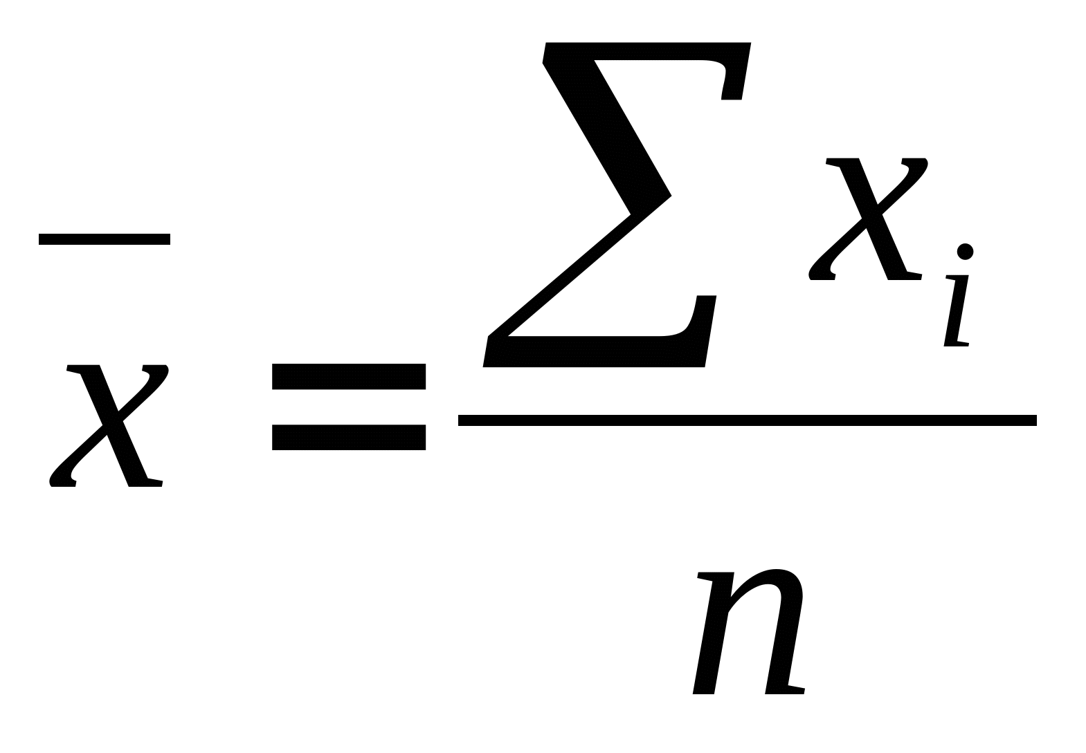
REVISÃO DE MATEMÁTICA
Estatística descritiva
Média aritmética arithmetic mean
Soma dos elementos
… dividido por …
Quantidade de elementos
Média entre: 47, 48, 49, 55, 56, 63.
47 + 48 + 49 + 55 + 56 + 63
6
Média = 318 / 6 = 53
Processo Trainee 2026.2 | GMAT: Estrutura da Prova
Copyright © 2026 Clube de Consultoria Universitário. All rights reserved.

Slide 40
REVISÃO DE MATEMÁTICA
Estatística descritiva
47, 48, 49, 55, 56, 63
Média aritmética arithmetic mean
-3, -2, -1, 5, 6, 13
Metodologia prática para cálculo
1º
Chute um valor aproximadamente intermediário. Exemplo: 50
Somatória = 18
Média Dif. = 18/6 = 3
2º
Subtraia o chute de cada valor para obter as diferenças.
3º
Faça a média das diferenças.
4º
Some a média das diferenças e o chute para obter a média aritmética.
Média = 50 + 3 = 53
Processo Trainee 2026.2 | GMAT: Estrutura da Prova
Copyright © 2026 Clube de Consultoria Universitário. All rights reserved.

Slide 41
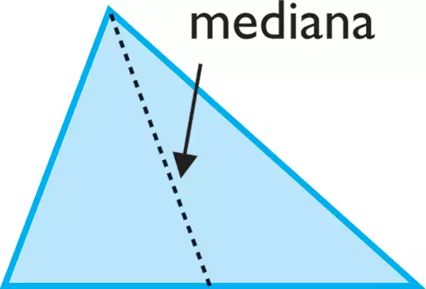
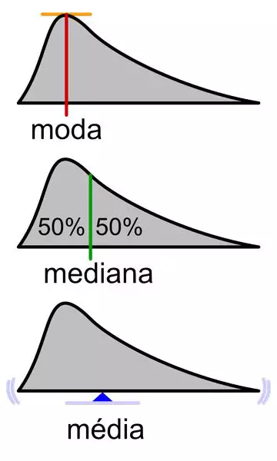
REVISÃO DE MATEMÁTICA
Estatística descritiva
Número ÍMPAR de termos:
[1,2,3,4,6,6,7,8,10]
Passo a passo
Mediana
median
1º
Ordenar os termos em ordem crescente ou decrescente.
Número PAR de termos:
[1,2,3,4,6,8,8,9,10,11]
2º
Buscar o(s) número(s) intermediário(s).
6 + 8 / 2 = 7
Moda
mode
[1,2,3,4,6,6,7,8,10]
Moda = 6
[1,2,3,4,6,8,8,9,10,11]
Moda = 8
Processo Trainee 2026.2 | GMAT: Estrutura da Prova
Copyright © 2026 Clube de Consultoria Universitário. All rights reserved.

Slide 42
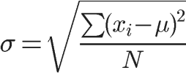
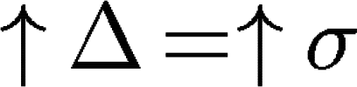
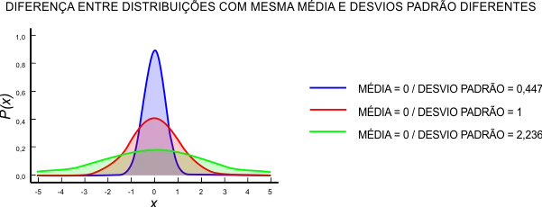
REVISÃO DE MATEMÁTICA
Estatística descritiva
Desvio-padrão
standard deviation
Raíz do somatório do quadrado da diferença entre os elementos de um conjunto e sua média dividido pelo número de elementos
Quanto maior o desvio padrão, o conjunto de dados está mais distante da média
O desvio-padrão é zero então todos elementos do conjunto são iguais
O desvio-padrão continua o mesmo após uma translação na reta numérica (conjunto)
O desvio-padrão é multiplicado por k quando multiplicamos por k o conjunto original
Processo Trainee 2026.2 | GMAT: Estrutura da Prova
Copyright © 2026 Clube de Consultoria Universitário. All rights reserved.
‹#›

Slide 43

REVISÃO DE MATEMÁTICA
Estatística descritiva
Exemplo 3
For each student in a certain class, a teacher adjusted the student’s test score using the formula y = 0.8x + 20, where x is the student’s original test score and y is the student’s adjusted test score. If the standard deviation of the original test scores of the students in the class was 20, what was the standard deviation of the adjusted test scores of the students in the class?
(A) 12
(B) 16
(C) 28
(D) 36
(E) 40
Lembrando…
O desvio-padrão continua o mesmo após uma translação na reta numérica.
O desvio-padrão é multiplicado por k quando multiplicamos por k o conjunto original.
Processo Trainee 2026.2 | GMAT: Estrutura da Prova
Copyright © 2026 Clube de Consultoria Universitário. All rights reserved.
‹#›

Slide 44
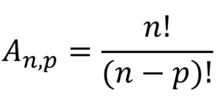



REVISÃO DE MATEMÁTICA
Métodos de contagem
n! = (n)(n-1) (n-2) (n-3)...(3)(2)(1)
4! = (4)(3)(2)(1) = 24
3! = (3)(2)(1) = 6
1! = 1
0! = 1
Fatorial: O fatorial de um número é calculado pela multiplicação desse número por todos os seus antecessores até chegar ao número 1.
Arranjos: são agrupamentos formados com p elementos de um conjunto de n elementos.
Ex: Número total de amostras possíveis de dois dos três snacks disponíveis A, B, C.
Pódio ou ranking
Ordem importa!
AB, BA, BC, CB, AC e CA.
O primeiro snack é meu e o segundo é do meu colega.
Combinação: é o número de maneiras de selecionar k elementos de um total de n, independente da ordem.
Ordem
não importa!
AB, BC e CA.
Sorteio de viagem
Vou comer ambos os snacks agora.
Processo Trainee 2026.2 | GMAT: Estrutura da Prova
Copyright © 2026 Clube de Consultoria Universitário. All rights reserved.
‹#›

Slide 45

REVISÃO DE MATEMÁTICA
Probabilidade discreta/conjuntos
A probabilidade de um evento acontecer é definida como:
Espaço amostral: conjunto de todos os resultados possíveis de um experimento aleatório.
Evento da probabilidade: conjunto qualquer de resultados de um experimento aleatório, sendo um subconjunto do espaço amostral.
Probabilidade Condicional: um evento de probabilidade anterior causa a modificação do espaço amostral, tornando os eventos dependentes.
Exemplo de exercício: Uma urna tem 30 bolas, sendo 10 vermelhas e 20 azuis. Se ocorrer um sorteio de 2 bolas, uma de cada vez e sem reposição, qual será a probabilidade de a primeira ser vermelha e a segunda ser azul?
E₁ = evento de sorteio da primeira bola (vermelha)
E₂ = evento de sorteio da segunda bola (azul)
Probabilidade do evento 2 após o evento 1 ocorrer
P(E₁ e E₂ ) = ( 10/30 ) x ( 20/29 ) = 20/87
Processo Trainee 2026.2 | GMAT: Estrutura da Prova
Copyright © 2026 Clube de Consultoria Universitário. All rights reserved.

Slide 46
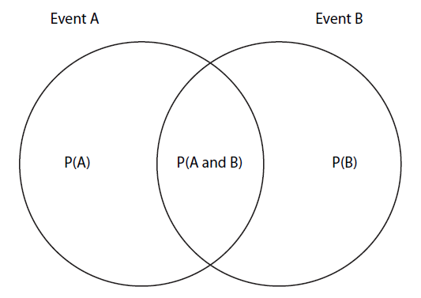
REVISÃO DE MATEMÁTICA
Probabilidade discreta/conjuntos
A probabilidade de um evento acontecer é definida como:
Espaço amostral: conjunto de todos os resultados possíveis de um experimento aleatório.
Evento da probabilidade: conjunto qualquer de resultados de um experimento aleatório, sendo um subconjunto do espaço amostral.
Exemplo de exercício: Numa urna existem 10 bolas numeradas de 1 a 10. Retirando uma bola ao acaso, qual a probabilidade de ocorrer múltiplos de 2 ou múltiplos de 3?
P(A) = 5/10
P(B) = 3/10
P(A e B) = 1/10 (intersecção)
EVENTO A = retirar bola múltiplo de 2
EVENTO B = retirar bola múltiplo de 3
Espaço amostral = 10
Números múltiplos de 2 = 5 (2, 4, 6, 8, 10)
Números múltiplos de 3 = 3 (3, 6, 9)
Números múltiplos de 2 e 3 = 1 (6)
Números não múltiplos de 2 ou 3 = 3 (1, 5, 7)
P(A ou B) = (5 + 3 - 1) / 10 = 7/10 = 70%
Processo Trainee 2026.2 | GMAT: Estrutura da Prova
Copyright © 2026 Clube de Consultoria Universitário. All rights reserved.

Slide 47

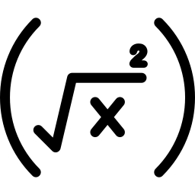

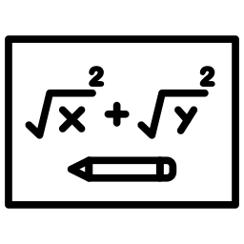


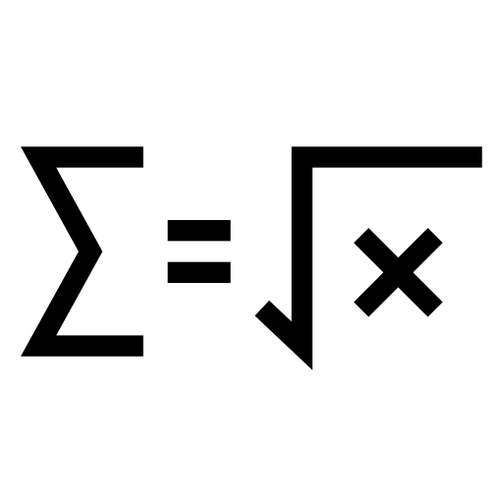
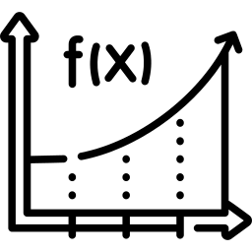
REVISÃO DE MATEMÁTICA
ÁLGEBRA
algebra
Expoentes
Valor absoluto
Equações
Desigualdades
Funções
Simplificar Expressões Algébricas
Processo Trainee 2026.2 | GMAT: Estrutura da Prova
Copyright © 2026 Clube de Consultoria Universitário. All rights reserved.

Slide 48









REVISÃO DE MATEMÁTICA
Expoente
Processo Trainee 2026.2 | GMAT: Estrutura da Prova
Copyright © 2026 Clube de Consultoria Universitário. All rights reserved.

Slide 49
REVISÃO DE MATEMÁTICA
Expoente
Exemplo 5
If x is a positive integer and 4^{x} - 3 = y, which of the following CANNOT be a value of y?
(A) 1
(B) 7
(C) 13
(D) 61
(E) 256
Opção 1: testar valores de x e verificar com os valores de y das alternativas.
x = 1
4^{x} = 4
y = 4 - 3 = 1
x = 2
4^{x} = 16
y = 16 - 3 = 13
Opção 2: adicionar 3 aos valores de y das alternativas e verificar se é múltiplo de 4.
(A) 1
(B) 7
(C) 13
(D) 61
(E) 253
4
10
16
64
256
4^{x} = y + 3
Processo Trainee 2026.2 | GMAT: Estrutura da Prova
Copyright © 2026 Clube de Consultoria Universitário. All rights reserved.

Slide 50
REVISÃO DE MATEMÁTICA
Equações
O que é cobrado?
Principais dicas
Equações do 2º Grau
Leia com atenção e anote os valores dados no problema usando incógnitas.
Equações Exponenciais
Algumas fórmulas de problemas recorrentes são usadas para facilitar.
Equações com
1 ou 2 Variáveis
Não é necessário calcular o resultado final de todas as questões.
Processo Trainee 2026.2 | GMAT: Estrutura da Prova
Copyright © 2026 Clube de Consultoria Universitário. All rights reserved.

Slide 51










REVISÃO DE MATEMÁTICA
Equações
Exemplo 6
TERMO DA ESQUERDA
VOLTANDO À IGUALDADE
If 9^{x} - 9^{x-2} = 240, then x(x-½) is?
(A) 5/2
(B) 4
(C) 5
(D) 3
(E) 9
EXPRESSÃO FINAL
Processo Trainee 2026.2 | GMAT: Estrutura da Prova
Copyright © 2026 Clube de Consultoria Universitário. All rights reserved.

Slide 52



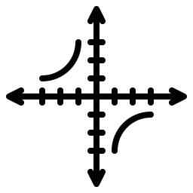

REVISÃO DE MATEMÁTICA
GEOMETRIA
geometry
Polígonos Convexos
Linhas
Círculos
Geometria Analítica
Sólidos
Processo Trainee 2026.2 | GMAT: Estrutura da Prova
Copyright © 2026 Clube de Consultoria Universitário. All rights reserved.

Slide 53
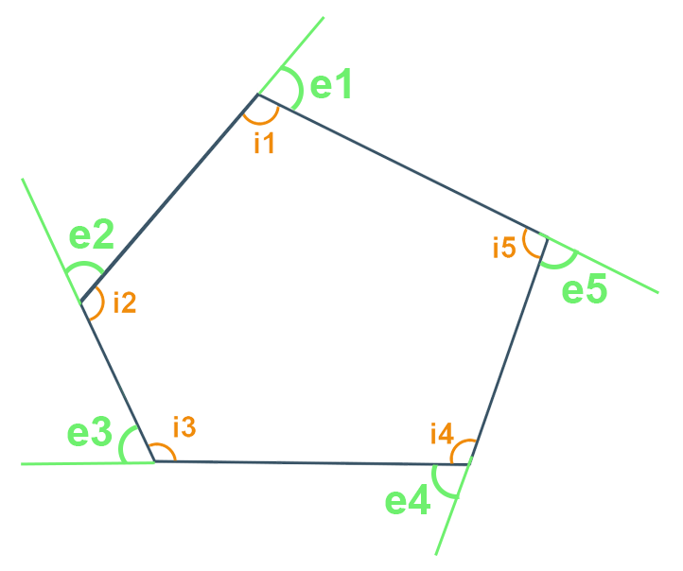
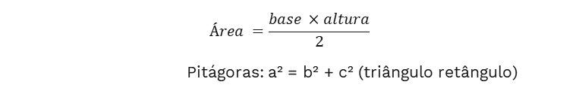
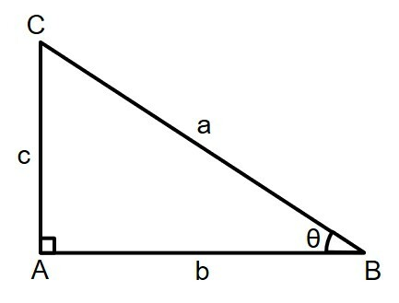
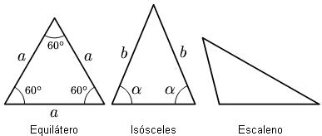
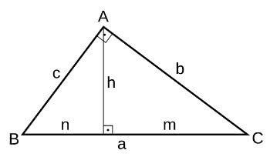
REVISÃO DE MATEMÁTICA
Polígonos Convexos
Definição:
Figuras planas formadas por 3 segmentos de reta ou mais.
Soma dos ângulos externos = 360
Soma dos ângulos internos = (n - 2) * 180
Principais Equações:
Triângulos:
Polígonos formados por 3 segmentos de reta.
DICA
Triângulo - 180º
Quadrado - 360º
…
Aumentou 180º
…
Aumenta 180º a cada lado
Principais Equações:
Retângulo
Processo Trainee 2026.2 | GMAT: Estrutura da Prova
Copyright © 2026 Clube de Consultoria Universitário. All rights reserved.

Slide 54
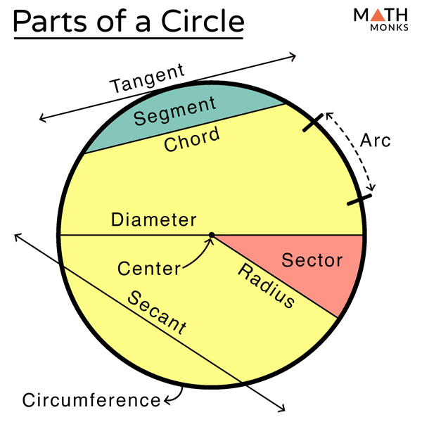




REVISÃO DE MATEMÁTICA
Círculos e circunferências
Definição:
Conjuntos de pontos de um plano localizados a mesma distância de um ponto comum (centro).
Principais Elementos e Equações:
Área
Arco
Circunferência
Setor
Processo Trainee 2026.2 | GMAT: Estrutura da Prova
Copyright © 2026 Clube de Consultoria Universitário. All rights reserved.

Slide 55
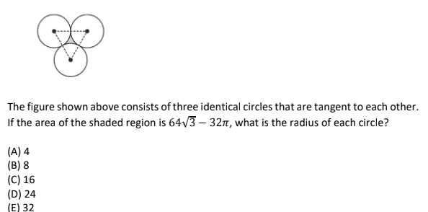



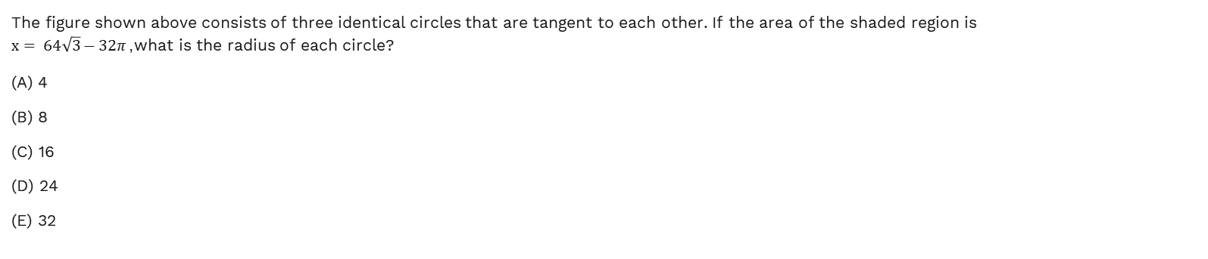
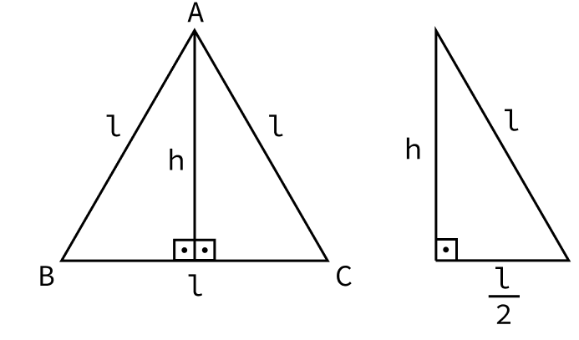




REVISÃO DE MATEMÁTICA
Círculos e circunferências
Exemplo 7
Considerações do Triângulo
aresta = diâmetro (equilátero)
ângulo dos setores circulares = 60º
A_{shaded} = A_{triangle} - A_{circular sectors}
A_{circular sectors} = 3 * A_{60º circular sector} = 3 (A_{circle} * 60/360)
Substituindo na Equação:
= 2r
Processo Trainee 2026.2 | GMAT: Estrutura da Prova
Copyright © 2026 Clube de Consultoria Universitário. All rights reserved.
Pitágoras:

Slide 56
REVISÃO DE MATEMÁTICA
WORD PROBLEM
word problem
Assuntos mais cobrados
O segredo é traduzir palavras em equações…
Interpretação dos Dados
Trabalho/Produtividade
Misturas
Juros (Taxas em Geral)
Conjuntos
Geometria
Mensuração
John is twice as old as Megan was 4 years ago.
j = 2 (m - 4)
The rate of chemical reaction X is inversely proportional to the square of rate of chemical reaction y.
x = k / y²
Solution X, which is 50% alcohol, is combined with solution Y, which is 30% alcohol, to form a new solution that is 35% alcohol.
50x + 30y = 35(x + y)
In 10 years, Bill will be twice as old as Jeffery.
b + 10 = 2 (j + 10)
Erro Comum: b + 10 = 2j
In 10 years, Bill will be twice as old as Jeffery is right now.
Processo Trainee 2026.2 | GMAT: Estrutura da Prova
Copyright © 2026 Clube de Consultoria Universitário. All rights reserved.

Slide 57




AGRADECEMOS SUA PARTICIPAÇÃO!
Até o próximo módulo!
Ficou com alguma dúvida?
equipeccu@gmail.com
@ccuclubedeconsultoria
consultoriaunicamp.com
Clube de Consultoria Universitário
Copyright © 2026 Clube de Consultoria Universitário. All rights reserved.

